Slide 1

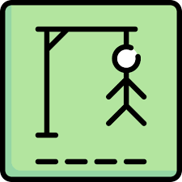
Presentación proyecto integrador
Docente: ing. Iván reyes
Estudiante: William cárdenas
JUEGO DEL AHORCADO

Slide 2
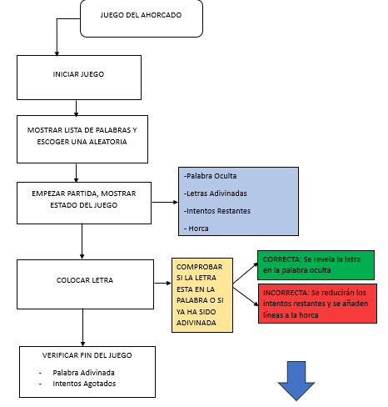
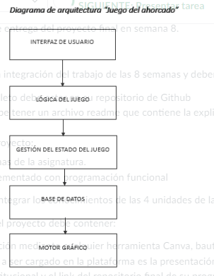
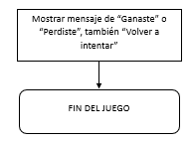
Diagramas de flujo y arquitectura

Slide 3
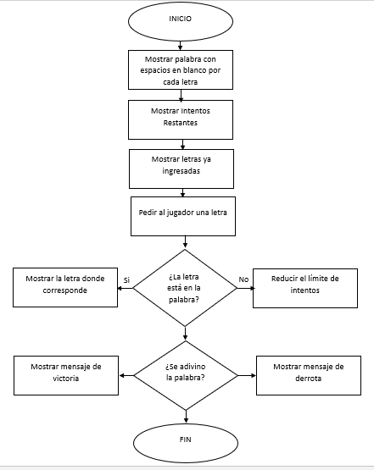
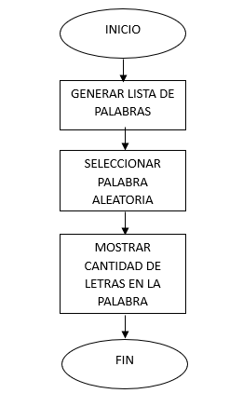
Diagramas de funcionalidades

Slide 4

Explicación funcionalidades del software y competitividad con otros parentescos
El código que presento siento que tiene grandes fortalezas competitivas ya que es un código simple, fácil de entender, que comprende varias funcionalidades propias del juego del ahorcado y logra que la experiencia del usuario sea bastante libre, bastante cómoda y que esta enfocado y apto para un plan de mejora del mismo en el cual se podrían añadir muchas funcionalidades que mejoren la experiencia de los usuarios. El poder elegir a voluntad la palabra a ser adivinada, a su vez, tener la opción de que el sistema brinde una palabra completamente aleatoria, que se muestre gráficamente el progreso del juego, el límite de intentos, etc. Son algunas características positivas y abiertas a un futuro de mejora.

Slide 5
PRINCIPALES FUNCIONALIDADES
1.- Lista de Dibujos del Ahorcado (ahorcado_dibujos):
- Contiene representaciones visuales del ahorcado en diferentes estados, desde el inicial hasta el ahorcado completo, según el número de intentos restantes del jugador.
2.-Función obtener_palabra():
-Esta función se encarga de obtener una palabra para el juego.
-Tiene una lista de palabras predefinidas.
-Si el usuario ingresa una palabra personalizada, esa será la palabra a adivinar. Si no, elige una palabra al azar de la lista predefinida.

Slide 6
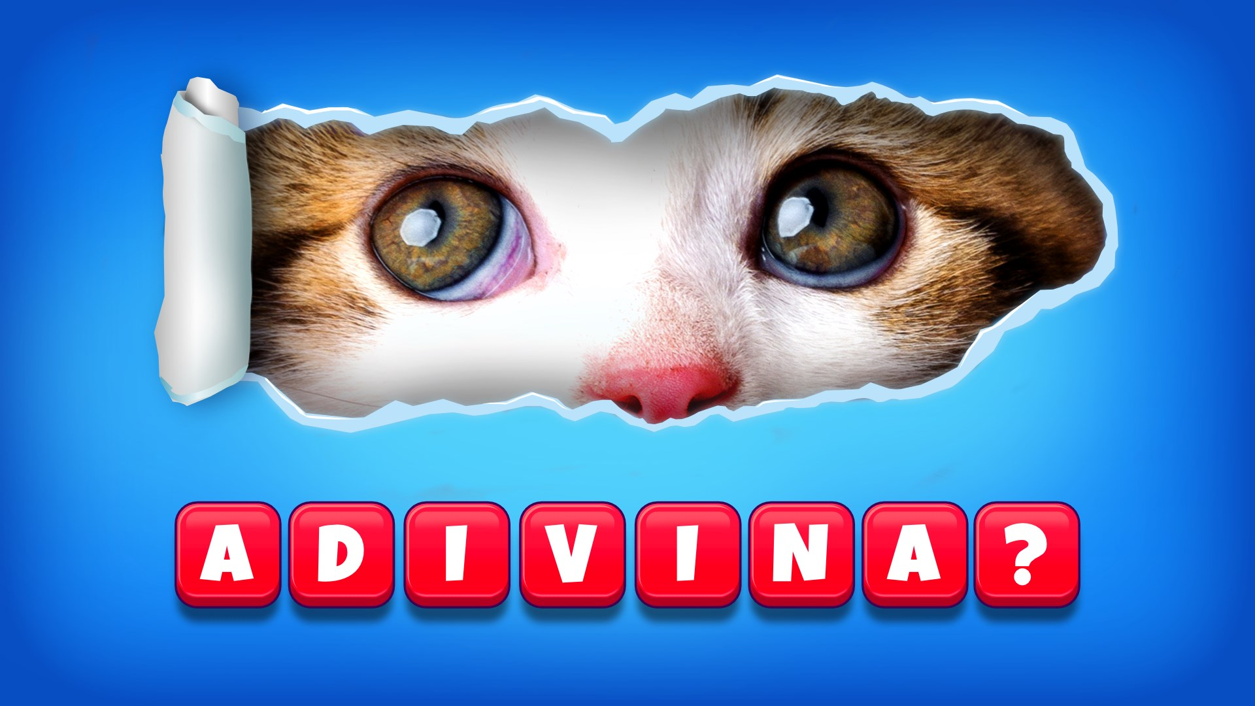
3.-Función jugar_ahorcado():
- Comienza el juego del ahorcado.
- Llama a obtener_palabra() para obtener la palabra que el jugador debe adivinar.
- Inicializa las variables:
- palabra: La palabra a adivinar.
- palabra_adivinada: Una cadena de guiones bajos _ del mismo tamaño que la palabra a adivinar, para mostrar las letras adivinadas.
- intentos_restantes: Inicializado en 6, que representan los intentos del jugador.
- letras_adivinadas: Una lista vacía para almacenar las letras que el jugador ha intentado adivinar.

Slide 7
4.- Bucle principal del juego (while):
-Mientras haya intentos restantes (intentos_restantes > 0) y la palabra a adivinar tenga guiones bajos sin reemplazar ("_" in palabra_adivinada), el juego continuará.
-En cada iteración del bucle:
- Muestra el dibujo correspondiente al número de intentos restantes, la palabra parcialmente adivinada, los intentos restantes y las letras adivinadas.
- Solicita al jugador que ingrese una letra.
- Verifica si la letra ya ha sido ingresada antes. Si es así, pide al jugador que ingrese otra letra.
- Agrega la letra ingresada a la lista de letras adivinadas.
- Si la letra está en la palabra a adivinar, actualiza la palabra adivinada mostrando la(s) letra(s) en la posición correspondiente.
- Si la letra no está en la palabra a adivinar, reduce los intentos restantes y muestra un mensaje de letra incorrecta.

Slide 8
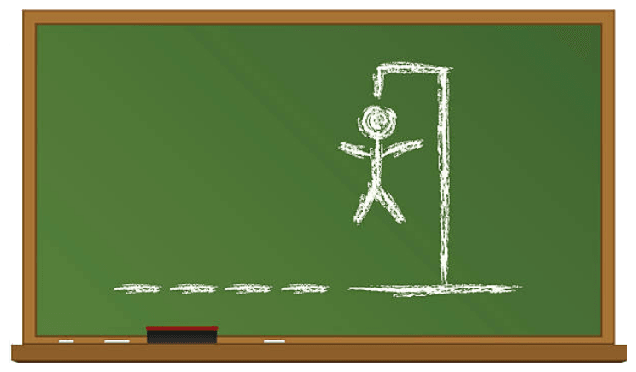
5.- Condición de finalización del juego (if):
- Si ya no hay guiones bajos en palabra_adivinada, significa que el jugador ha adivinado todas las letras de la palabra. Muestra un mensaje de victoria.
- Si todavía hay guiones bajos en palabra_adivinada, significa que el jugador ha agotado sus intentos. Muestra la palabra que debía adivinar.
6.- Llamada inicial a jugar_ahorcado():
- Inicia el juego llamando a la función jugar_ahorcado().

Slide 9
Links del repositorio y video explicativo
Repositorio Github: https://github.com/WilliamC22/Aut-nomo-4-Foro-.git
Video Explicativo:
https://drive.google.com/drive/folders/1gZW1eWqqWdxOGoBggA57jC1UjGcAR5so?usp=drive_link

